Slide 1
Introducción a ML

Slide 2
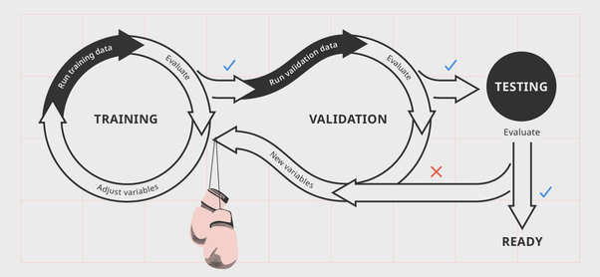
Agenda
Definiciones: AI vs ML ML vs Traditional Programming
Algunos Roles Data Science Roadmaps Metodologías
Tipos de aprendizaje Medir Entrenamiento
Demo

Slide 3
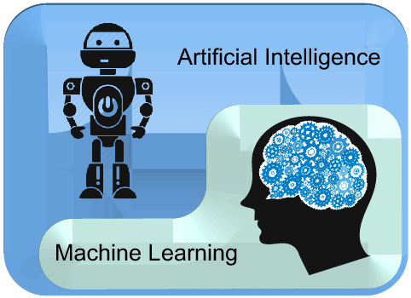
Definiciones
AI
Desarrollos de sistemas informáticos que permiten realizar tareas humanas. EJ: encontrar el camino más corto, elegir la mejor opción en un juego, problema de restricciones: asignar profesores en horarios en salas, asignación de personal, planificación, ….
Notes:
https://www.geeksforgeeks.org/difference-between-machine-learning-and-artificial-intelligence/
https://www.geeksforgeeks.org/machine-learning-versus-artificial-intelligence/
https://www.javatpoint.com/difference-between-artificial-intelligence-and-machine-learning
https://medium.com/towards-artificial-intelligence/differences-between-ai-and-machine-learning-and-why-it-matters-1255b182fc6
http://www.cs.cmu.edu/~tom/

Slide 4
Definiciones
ML
Es un subcampo de la inteligencia artificial, que permite a las máquinas aprender de datos o experiencias pasadas sin ser programadas explícitamente.
Es el estudio de algoritmos informáticos que permiten que los programas informáticos mejoren automáticamente a través de la experiencia
Notes:
https://www.geeksforgeeks.org/difference-between-machine-learning-and-artificial-intelligence/
https://www.geeksforgeeks.org/machine-learning-versus-artificial-intelligence/
https://www.javatpoint.com/difference-between-artificial-intelligence-and-machine-learning
https://medium.com/towards-artificial-intelligence/differences-between-ai-and-machine-learning-and-why-it-matters-1255b182fc6
http://www.cs.cmu.edu/~tom/

Slide 5
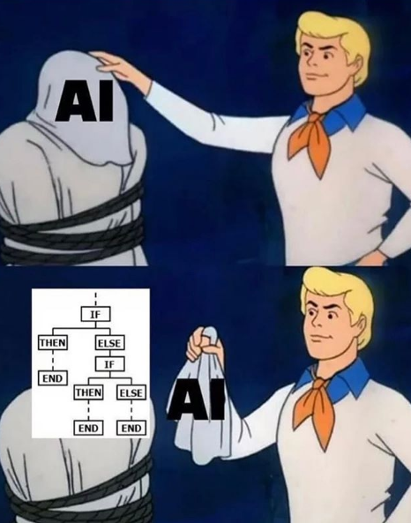
Definiciones
AI
Desarrollos de sistemas informáticos que permiten realizar tareas humanas. EJ: encontrar el camino más corto, elegir la mejor opción en un juego, problema de restricciones: asignar profesores en horarios en salas, asignación de personal, planificación, ….
ML
Es un subcampo de la inteligencia artificial, que permite a las máquinas aprender de datos o experiencias pasadas sin ser programadas explícitamente.
Es el estudio de algoritmos informáticos que permiten que los programas informáticos mejoren automáticamente a través de la experiencia []
Notes:
https://www.geeksforgeeks.org/difference-between-machine-learning-and-artificial-intelligence/
https://www.javatpoint.com/difference-between-artificial-intelligence-and-machine-learning
https://medium.com/towards-artificial-intelligence/differences-between-ai-and-machine-learning-and-why-it-matters-1255b182fc6
http://www.cs.cmu.edu/~tom/

Slide 6
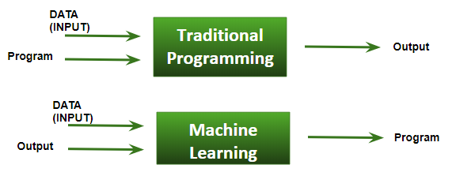
ML vs Traditional Programming
ML: Aprender de los datos sin programarlo explicitamente
Notes:
https://www.geeksforgeeks.org/ml-machine-learning/

Slide 7
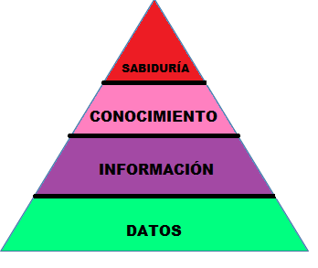
ML vs Traditional Programming
Concepto relacionado a la Estadística A partir de hechos anteriores (datos), el algoritmo los digiere y asimila (información) y los utiliza con un propósito (conocimiento).
Notes:
https://www.geeksforgeeks.org/ml-introduction-data-machine-learning/

Slide 8

Algunos Roles
Database Administrator
Data Analyst
Data Engineers
Data Architect
Machine Learning Engineer
Data Scientist
Data Steward
Statistician
Business Analyst
Data and Analytics Manager
… y siguen apareciendo
Notes:
https://www.mygreatlearning.com/blog/different-data-science-jobs-roles-industry/
Data Analyst
El encargado de revisar la información, realizar dashboards para presentarla
Data Engineers
DBA con esteroides. Despliegan herramientas para utilizar en Big Data, realizan pipelines para mover información (ETLs)
Database Administrator
Machine Learning Engineer
machine learning engineers are also expected to perform A/B testing, build data pipelines,
Data Scientist Silver bullet: Conoce como implementar los algoritmos (ML Engineer), como mover información (DE), como visualizarla (Data Analyst)
Data Architect
https://en.wikipedia.org/wiki/Data_architect Es el que decide la arquitectura de datos, si usar NoSql o SQL, si usar colas, donde, administrar el data-lake. Los Data Engineers aplican sobre esto.
Statistician Carreras relacionadas: actuario, analista de riesgo, economistas,
Business Analyst
https://en.wikipedia.org/wiki/Business_analyst Es el que analiza el negocio, los procesos, y los audita. Área de Metodología guiada por datos.
Data and Analytics Manager
Data Steward
https://en.wikipedia.org/wiki/Data_steward : custodio de la información, relacionado a data-governance.

Slide 9
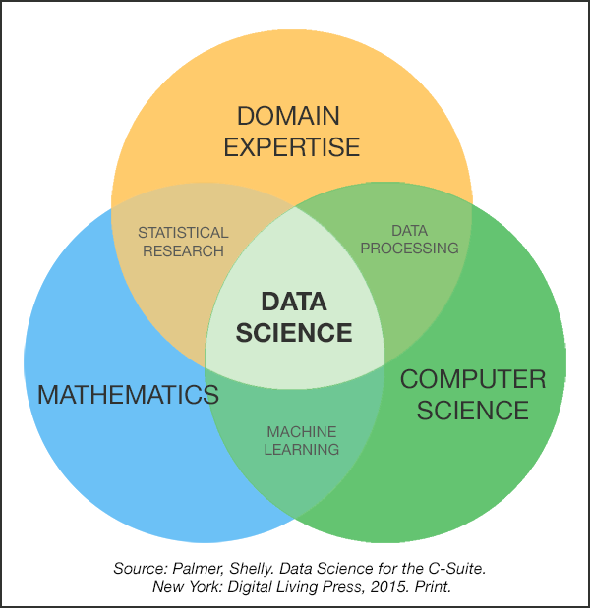
Data Science
Notes:
Ciencia: https://es.wikipedia.org/wiki/Ciencia
La ciencia (del latín scientĭa, ‘conocimiento’) es un sistema ordenado de conocimientos estructurados que estudia, investiga e interpreta MUCHAS COSAS.​ El conocimiento científico se obtiene mediante observación y experimentación en ámbitos específicos.
Un Data Scientist debe ser capaz de comprender todos estos conceptos, por eso se suele decir que esa persona no existe no hay muy pocas.
Normalmente, los roles que vimos anteriormente, están tomando solo la intersección de 2 círculos.
El puesto existe, y existen personas con esos skills, pero es muy dificil que pueda hacer “todo al mismo tiempo”
¿Qué se espera de un Data Scientists?
Soft Skills: gestión de proyectos, story telling (dashboards), agilidad, proactividad, curiosidad
Habilidades: estadística, informática, big data, comunicar conocimiento (arriba story telling), visualizaciones, implementación ML,
https://inlab.fib.upc.edu/es/blog/que-es-un-data-scientist
https://www.master-data-scientist.com/que-es-masters-in-data-science/
https://www.iebschool.com/blog/cientifico-datos-big-data/
https://www.universia.net/es/actualidad/habilidades/9-habilidades-data-scientist-1166914.html (Y)

Slide 10

¿Qué se espera de un Data Scientist?
Curiosidad
Matemáticas y estadística
Creatividad
Manejo de datos
Conocimiento del dominio
Programación
Flexible
Escéptico
Comunicación
Visualización de datos
Innovador
Notes:
¿Qué se espera de un Data Scientists?
Soft Skills: gestión de proyectos, story telling (dashboards), agilidad, proactividad, curiosidad
Habilidades: estadística, informática, big data, comunicar conocimiento (arriba story telling), visualizaciones, implementación ML,

Slide 11
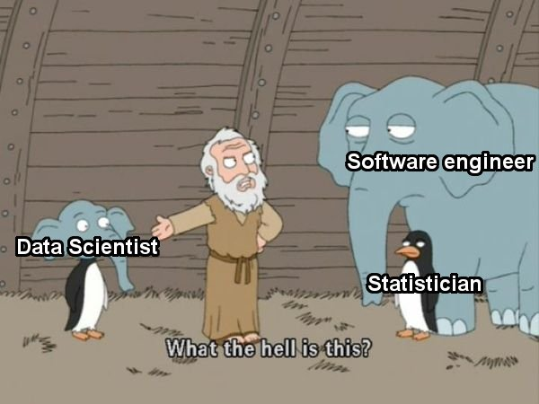
Entonces, ¿un Data Scientists qué es?
Notes:
Se hacen llamar “silver bullets” pero las malas lenguas dicen que los “DS no saben tanta estadística para ser estadistas, ni programar para ser software engineers”.

Slide 12
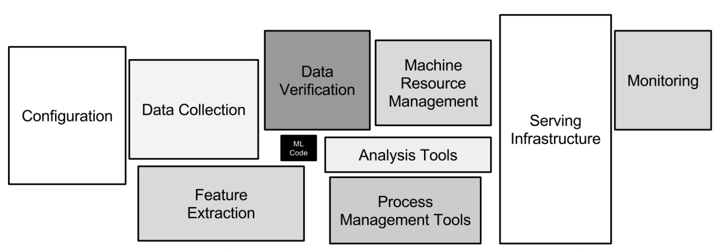
Implementación ML
Hidden Technical Debt in Machine Learning Systems
No vamos a ver todos estos conceptos
Notes:
Son todas las actividades que rodean la implementación de un sistema orientado a machine learning o AI. Cuando uno quiere utilizar datos para tomar decisiones, siempre hay tareas detrás que parecen “no generar” o tienen un coste muy alto, como un datawarehouse.
https://papers.nips.cc/paper/2015/file/86df7dcfd896fcaf2674f757a2463eba-Paper.pdf
http://martin.zinkevich.org/rules_of_ml/rules_of_ml.pdf
https://developers.google.com/machine-learning/problem-framing
https://www.deeplearning.ai/machine-learning-yearning/

Slide 13
Roadmaps & Otros
https://whimsical.com/machine-learning-roadmap-2020-CA7f3ykvXpnJ9Az32vYXva
AI Expert Roadmap
What is the msg Machine Learning Catalogue?
Geeks For Geeks: Machine Learning
Machine Learning Yearning - deeplearning.ai

Slide 14
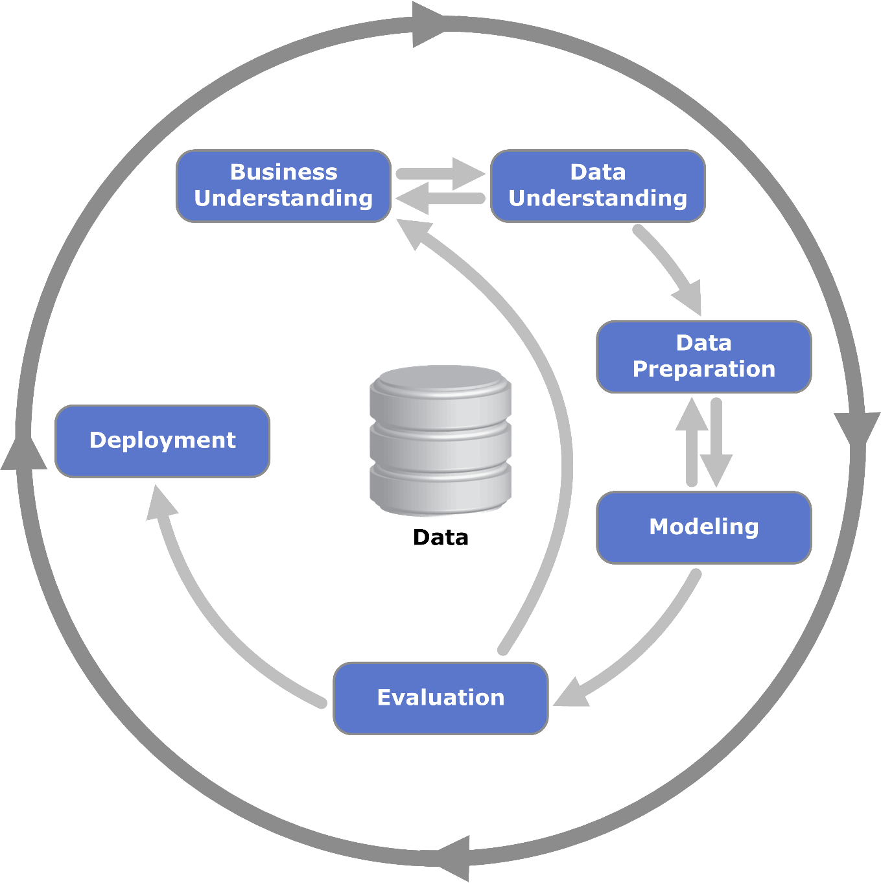
Metodología: CRISP
Notes:
La mayoría de las metodologías son variaciones de esta.
Aún no hay nada que sea “defacto” en el mercado, como por ejemplo en software Scrum o Kanban.
https://www.ibm.com/support/knowledgecenter/es/SS3RA7_sub/modeler_crispdm_ddita/clementine/crisp_help/crisp_overview.html

Slide 15
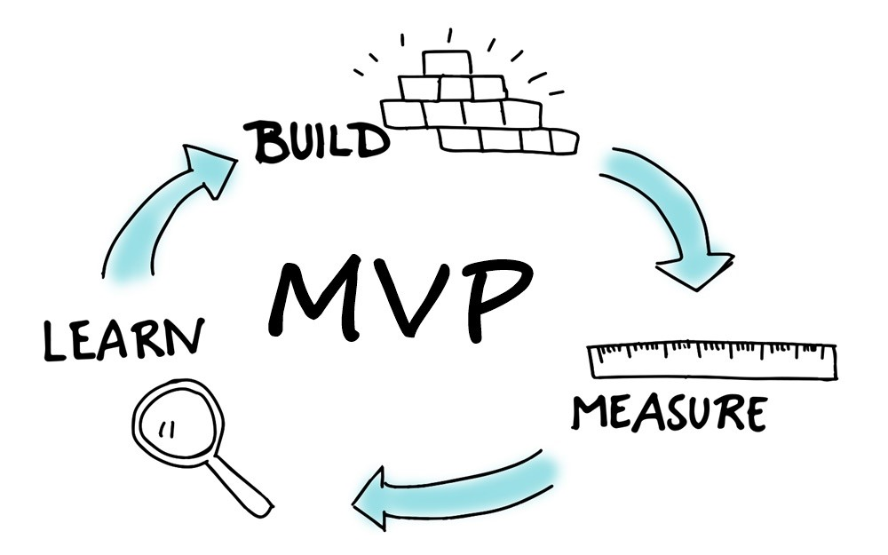
Metodología: Lean (startup)
Data Jujitsu: The art of turning data into product
Notes:
Minimum Viable MODEL
http://www.7puentes.com/blog/2019/12/23/mvm-minimum-viable-modelcomo-sacar-ventaja-de-la-ciencia-de-datos-en-tu-startup/
Algunas empresas las usan como un buen complemento para ser ágiles y dada la no existencia de un paradigma
Lean Startup está bastante metido en el mercado
No hay materias en la facu, pero debería haber sobre esta metodología
Hay lugares en La Plata que las implementan para “acelerar” ideas, los famosos hubs de innovación: Usina de Ideas, PoloIT, Minerva, etc...
http://radar.oreilly.com/2012/07/data-jujitsu.html

Slide 16
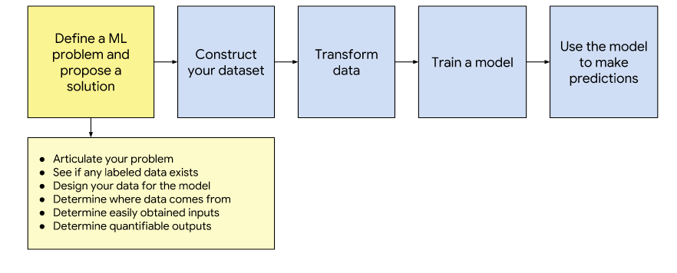
Metodología sin nombre (esto vamos a hacer)
Notes:
https://developers.google.com/machine-learning/problem-framing

Slide 17
Tipos de Aprendizajes - Problemas
Aprendizaje Supervisado: Deducimos una función a partir de datos de entrenamiento donde tenemos nuestra salida.
Aprendizaje No-Supervisado: Construcción de modelos para comprender la información y obtener conocimiento.
Aprendizaje por Refuerzo: Determinar qué acciones debe escoger un agente en un entorno con el fin de maximizar alguna noción de "recompensa"
Aprendizaje Semi-Supervisado: Mix de los dos primeros.
Notes:
https://www.geeksforgeeks.org/introduction-machine-learning/
https://es.wikipedia.org/wiki/Aprendizaje_supervisado
https://es.wikipedia.org/wiki/Aprendizaje_no_supervisado
https://es.wikipedia.org/wiki/Aprendizaje_por_refuerzo
https://es.wikipedia.org/wiki/Aprendizaje_semisupervisado

Slide 18

Aprendizaje Supervisado
Conociendo la salida, encontrar una función a partir de los datos.
La salida de la función puede ser:
un valor numérico (regresión)
o una etiqueta de clase (clasificación)

Slide 19
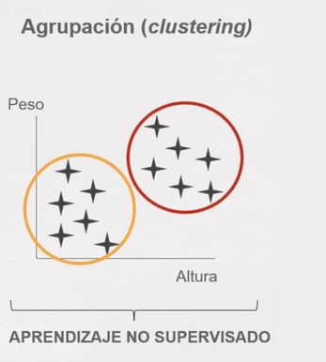
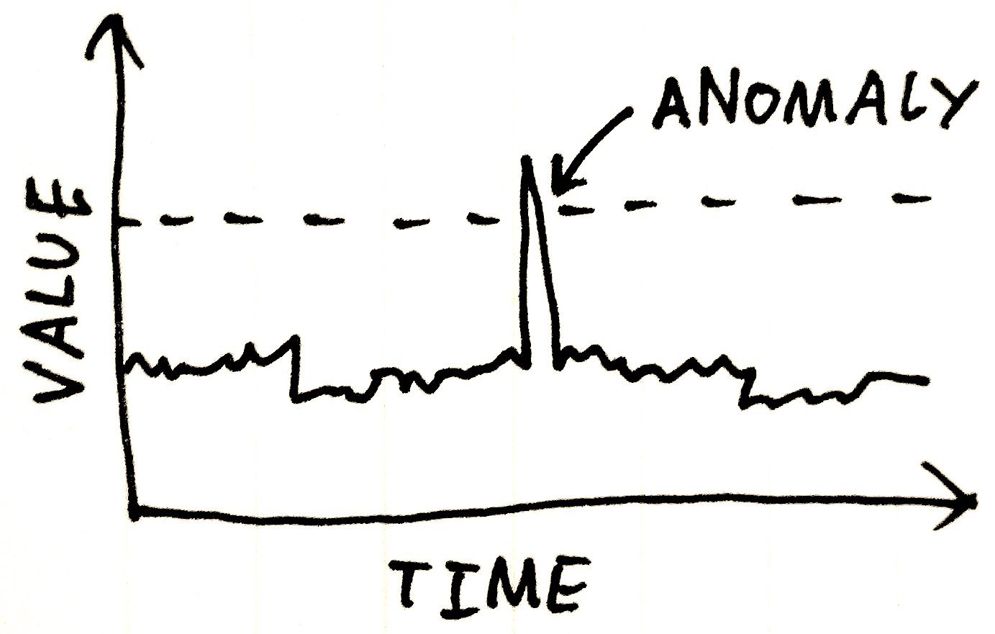
Aprendizaje No Supervisado
A priori no conocemos la salida
Muchos tipos: PCA, Clustering, Anomaly,

Slide 20

Medir
¿Cómo sabemos que lo estamos haciendo bien?
No hay que olvidarse que ML está relacionado con Estadística
Nosotros trataremos de crear un modelo que se asemeje a la realidad
NO podemos tener toda la realidad de estudio, solo una parte.
Para hacer honor a la palabra “ciencia”, vamos a tener una metodología experimental

Slide 21
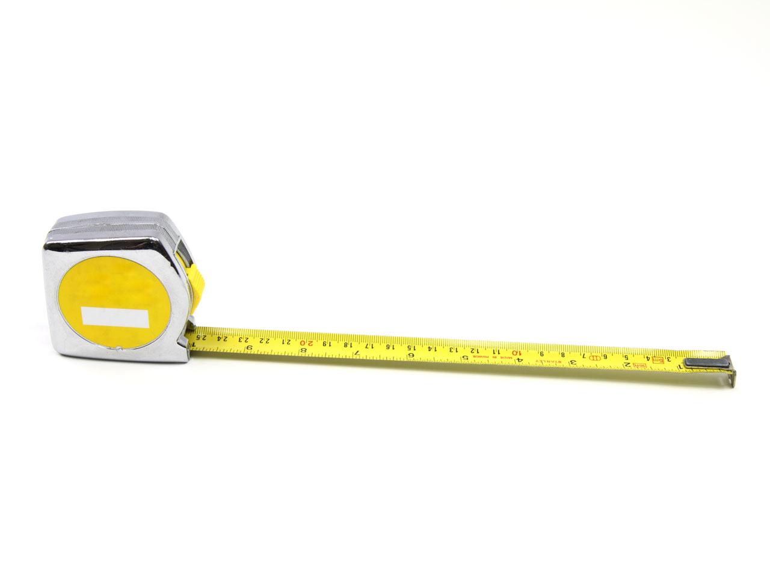
Medir
¿Cómo sabemos que lo estamos haciendo bien?
En los experimentos (trials para stats) vamos a evaluar métricas Según el problema (objetivo) tenemos una métrica (error)
Clasificación: matriz de confusión, precision, accuracy (exactitud), recall (sensibilidad), F1
Regresión: MSE, MAE, R2, …
No Supervisado también tiene métricas según el problema.

Slide 22
Medir
¿Cómo sabemos que lo estamos haciendo bien?
En la vida real (producción) vamos a usar KPIs También Indicadores Accionables Permiten tomar decisiones de negocio con criterio
EJ: Aumentar el número de ventas en un 10%, Análisis de cohortes (podrían ser fans de instagram por periodo)
MALO: número de visitas, número de usuarios.
Notes:
https://es.wikipedia.org/wiki/Indicador_clave_de_rendimiento
https://rockcontent.com/es/blog/kpis/
https://blog.es.logicalis.com/analytics/kpis-qu%C3%A9-son-para-qu%C3%A9-sirven-y-por-qu%C3%A9-y-c%C3%B3mo-utilizarlos
https://www.cicerocomunicacion.es/que-es-un-kpi-ejemplos/
Indicador clave o medidor de desempeño o indicador clave de rendimiento, es una medida del nivel del rendimiento de un proceso. El valor del indicador está directamente relacionado con un objetivo fijado previamente
medir el nivel de servicio, realizar un diagnóstico de la situación, comunicar e informar sobre la situación y los objetivos, motivar a los equipos responsables del cumplimiento de los objetivos reflejados en el KPI y, en general, evaluar cualquier progreso de manera constante
accionable => relación causa efecto, no deben ser “vanidosos”. EJ: cantidad de usuario es una plataforma (MAL) vs cantidad de usuarios activos en la plataforma.

Slide 23
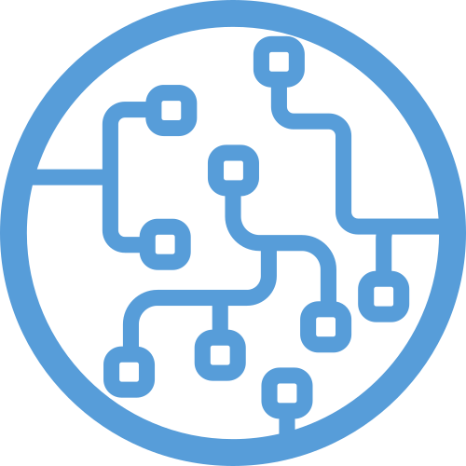
Entrenamiento
¿Como se suele trabajar? Hiperparametros
Todos los modelos poseen parámetros e hiperparametros:
Los parámetros se obtienen durante el entrenamiento.
Los hiperparametros tenemos que encontrarlos y ajustarlos
Notes:
https://www.geeksforgeeks.org/ml-introduction-data-machine-learning/
Cuando dividamos en train-test-validation vamos a tener que tener en cuenta como van a estar distribuidos esas porciones…
Random => da igual
Stratified => tener en cuenta la cantidad de clases de cada muestra si tengo 20 gatos y 10 perros, y hago un split random pueden quedarme más de una clase y en train y no respetar la proporción.
By timestamp => si tengo “eventos” en el tiempo tengo que tomar los elementos más viejos para predecir los nuevos.

Slide 24
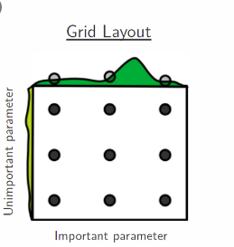
Entrenamiento
Hiperparametros: Búsqueda Grid
Fuerza bruta
Grilla de hiperparametros
Evaluación exhaustiva de todos los modelos
Clara Ventaja:
fácil de utilizar y entender.
Clara desventajas:
si en nuestra grilla no tiene el hiperparámetro correcto, nunca encontraremos el modelo que mejor se ajusta a los datos

Slide 25

Entrenamiento
Representar la realidad con datos
No tenemos forma de obtener todos los datos
Tendremos que “generalizar” a partir de nuestro dataset
El dataset debe ser una muestra REPRESENTATIVA de la realidad
La data tiene que estar “limpia”
Tenemos que aplicar ETLs para asegurar reproducibilidad
Notes:
https://www.geeksforgeeks.org/ml-introduction-data-machine-learning/

Slide 26
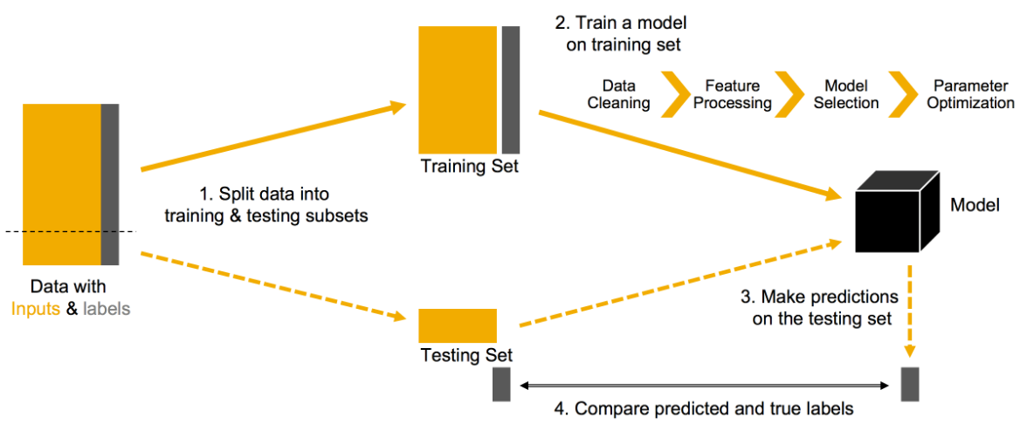
Entrenamiento
¿Como se suele trabajar? Train-Test-Val Split
Notes:
https://www.geeksforgeeks.org/ml-introduction-data-machine-learning/
En general trabajaremos con un set de entrenamiento y un set de test. La idea es que nuestro algoritmo primero “aprenda” con el set de entrenamiento, luego lo aplicaremos al set de test.
De esta forma los datos para los cuales queremos probar el algoritmo nunca fueron vistos por él mismo lo cual permite saber si el modelo fue capaz de generalizar correctamente.
Dividiremos el set de entrenamiento original en dos: un set de entrenamiento y uno de validación. La idea es entrenar el modelo con el primero y luego probarlo con el segundo a efectos de encontrar los mejores hiper-parámetros. El set de validación en general es un 20-30% del set de entrenamiento.

Slide 27
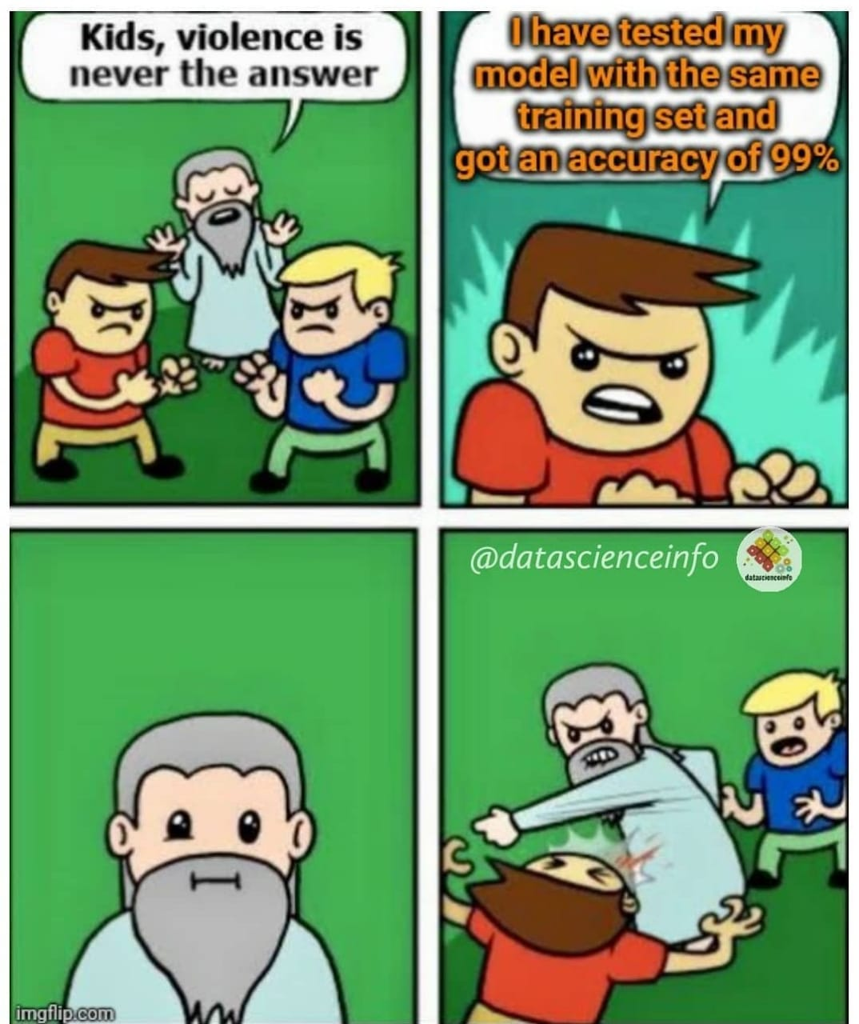

Slide 28
Entrenamiento
¿Como se suele trabajar?
Notes:
https://www.geeksforgeeks.org/ml-introduction-data-machine-learning/
En general trabajaremos con un set de entrenamiento y un set de test. La idea es que nuestro algoritmo primero “aprenda” con el set de entrenamiento, luego lo aplicaremos al set de test.
De esta forma los datos para los cuales queremos probar el algoritmo nunca fueron vistos por él mismo lo cual permite saber si el modelo fue capaz de generalizar correctamente.
Dividiremos el set de entrenamiento original en dos: un set de entrenamiento y uno de validación. La idea es entrenar el modelo con el primero y luego probarlo con el segundo a efectos de encontrar los mejores hiper-parámetros. El set de validación en general es un 20-30% del set de entrenamiento.

Slide 29
Entrenamiento
¿Como se suele trabajar? Distribución
Según el objetivo del problema:
Random splitting EJ:. balance classification
sin pensar mucho, corto en un punto random
Stratified. EJ: imbalanced classification
Tengo 20 perros y 10 gatos. Dividir respetando la proporción
By timestamp. EJ. time series
tengo que usar eventos pasados para predecir el futuro
Notes:
https://www.geeksforgeeks.org/ml-introduction-data-machine-learning/
Cuando dividamos en train-test-validation vamos a tener que tener en cuenta como van a estar distribuidos esas porciones…
Random => da igual
Stratified => tener en cuenta la cantidad de clases de cada muestra si tengo 20 gatos y 10 perros, y hago un split random pueden quedarme más de una clase y en train y no respetar la proporción.
By timestamp => si tengo “eventos” en el tiempo tengo que tomar los elementos más viejos para predecir los nuevos.

Slide 30
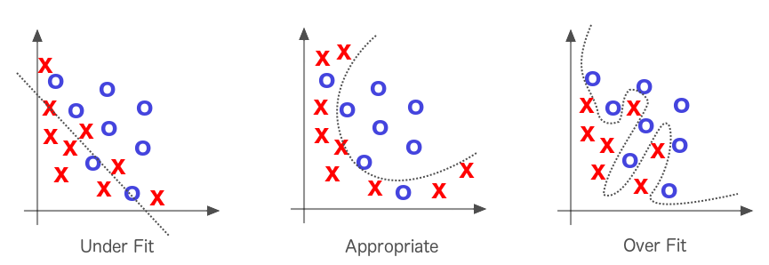
Entrenamiento
Overfitting vs Underfitting
Underfitting:
el modelo es demasiado simple
no representa bien el set de entrenamiento.
Overfitting:
el modelo es demasiado complejo;
se ajusta bien a los datos de entrenamiento pero puede no generalizar adecuadamente con nuevos datos..

Slide 31
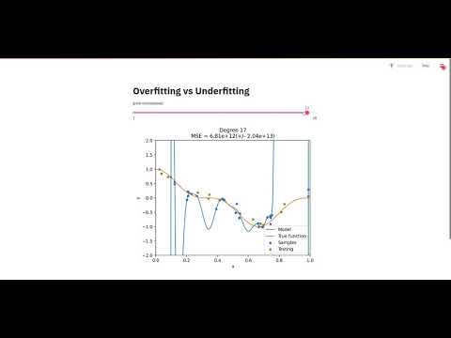
Entrenamiento
Overfitting vs Underfitting
Notes:
Videito con la intuición, desarrollado con streamlit

Slide 32

Entrenamiento
Falencias solo hacer TRAIN-TEST-VAL
¿Hay algún problema con la técnica de split train-test?
El número de experimentos es 1
No podemos obtener una estadística general de predicción: media y std de métrica
En realidad, no podemos asegurar como nuestro modelo se comporta
EJ: es como lanzar la moneda 1 vez, y decir que “Si salió cara, siempre va a salir cara”.
¿CÓMO MEJORAMOS ESTO?
Notes:
El problema con train-test split es que entrenamos nuestro modelo con train, y evaluamos en test…
¿Qué sucede si elegimos mal la partición? o si la muestra no es representativa a la población? Es decir elegimos una mala distribución, sesgando los datos?
El modelo no va a aprender, y no por un problema en el algoritmo, sino en los datos…

Slide 33
Entrenamiento
Cross-Validation
Es una forma estadística de estimar los skills de un modelo
Independiente de la partición Train-Test
Permite generalizar
Media y std por cada búsqueda
Hay distintos tipos:
k-fold
holdout (separar en train-test)
Leave-p-Out
Leave-One-Out
Notes:
Otra técnica para evitar el overfit es usar cross-validation
Es un concepto relacionado con la búsqueda de hiperparámetros…
De manera estadística, esta técnica provee varios experimentos para el mismo dataset y así tener una vista más amplia como se comporta el algoritmo con data nunca antes vista.
Este método te asegura que el aprendizaje es independiente de la partición Train-Test, permitiendo generalizar.
Lo que hacemos es buscar el modelo con el menor bias
Consiste en tomar la media y el desvío estándar de una métrica en particular para cada partición
https://scikit-learn.org/stable/tutorial/statistical_inference/index.html#stat-learn-tut-index
https://scikit-learn.org/stable/modules/cross_validation.html
https://scikit-learn.org/stable/tutorial/statistical_inference/model_selection.html#cross-validation-generators
Holdout es el que vimos más arriba, separar en train-test y entrenar y probar en test.
Tiene una variante que es train-validation-test donde entrenamos en train y evaluamos en validation, luego cuando terminamos de elegir probamos en test.

Slide 34
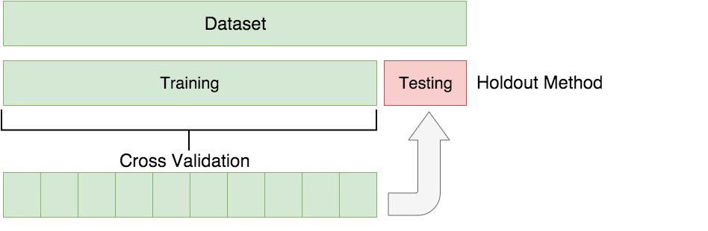
Proceso de K-fold Cross Validation
Training/testing/validación
Notes:
Normalmente esto lo suele usar directamente grid-search y random-search
Tener en cuenta la versión stratified, solo por clases en sklearn pero debería tener por features también.
El proceso de K-fold Cross Validation comienza particionando el set de entrenamiento en k bloques, luego vamos a realizar varias iteraciones en las cuales entrenamos nuestro algoritmo con k−1 bloques y lo validamos con el restante.
Este proceso se repite k veces para que todos los datos hayan participado alguna vez del set de validación, el resultado es el promedio de las k iteraciones del algoritmo. Esto hay que hacerlo por cada valor posible para nuestros hiperparámetros.

Slide 35
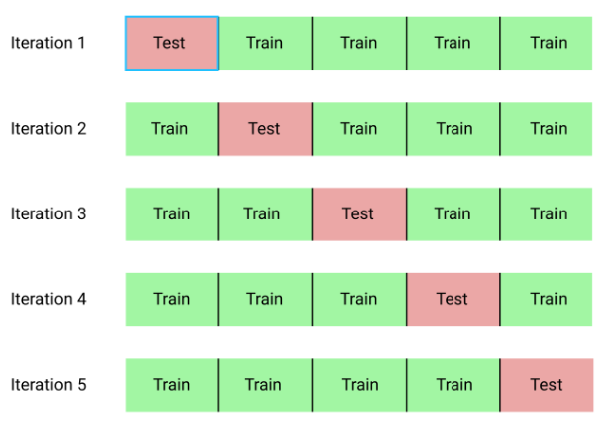
Proceso de K-fold Cross Validation.
Este proceso se repite k veces para que todos los datos hayan participado alguna vez del set de validación,
Esto hay que hacerlo por cada valor posible para nuestros hiperparámetros.
Hay que tener en cuenta la versión “Stratified”.
Notes:
Normalmente esto lo suele usar directamente grid-search y random-search
Tener en cuenta la versión stratified, solo por clases en sklearn pero debería tener por features también.
El proceso de K-fold Cross Validation comienza particionando el set de entrenamiento en k bloques, luego vamos a realizar varias iteraciones en las cuales entrenamos nuestro algoritmo con k−1 bloques y lo validamos con el restante.
Este proceso se repite k veces para que todos los datos hayan participado alguna vez del set de validación, el resultado es el promedio de las k iteraciones del algoritmo. Esto hay que hacerlo por cada valor posible para nuestros hiperparámetros.

Slide 36
Cruzando conceptos: GridSearch y K-fold
Si tenemos 3 hiperparámetros, con 3 valores cada uno.
Vamos a tener 27 combinaciones para entrenar modelos
Luego por cada modelo vamos a hacer kfold, con k=5.
Por cada set de parámetros, vamos a entrenarlo 5 veces
Es decir 27 * 5 => 135 entrenamientos.
Por cada set podremos obtener un promedio y desviación de la métrica
Faltaría calcular el tiempo por cada modelo…

Slide 37
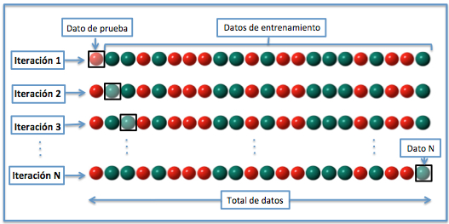
Leave One Out
Se toma solo un elemento de la muestra para testing
Se entrena el modelo con el resto
Se vuelve a repetir el proceso para todas las muestras

Slide 38
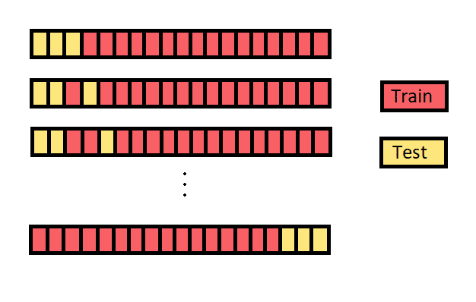
Leave P Out
Es el caso general de Leave One Out
Se toman todas las combinaciones sin repeticiones de tamaño P dentro del dataset, para generar la partición de test
Notes:
NO CONFUNDIR CON K-FOLD!

Slide 39
Entrenamiento
Resumen
Hacemos train-test split
Con train hacemos grid search y buscamos hiperparámetros
Encontramos el mejor set de hiperparametros
Reentrenamos con todo train
Evaluamos en test

Slide 40
El proceso generalista para tratar un problema con Machine learning es el siguiente:
Dataset
Hyperparameters
Training
Test
CrossValidation
Best Parameters
Retrain whole data
Final Evaluation
Notes:
https://scikit-learn.org/stable/modules/cross_validation.html
seteamos hiperparámetros para la búsqueda
hacemos cross-validation con varios modelos
encontramos los mejores parámetros
reentrenamos el modelo seleccionado con todo el dataset de training
evaluamos con test.
Todo este proceso debería hacerse en un ciclo infinito.
Test data no debería contaminar nunca training, el cual debe dividirse para realizar cross-validaiton.
Es decir, Test data es el grupo de control para evitar overfit.

Slide 41
Demo

Slide 42
Streamlit
creando un dashboard con python

Slide 43

Streamlit
The fastest way to build and share data apps
Turn data scripts into sharable web apps in minutes. All in Python. All for free. No front-end experience required.
Streamlit Page

Slide 44
Streamlit
A partir de un script python, podemos crear una webapp
Es proyecto es opensource, pero van a ofrecer despliegues pagos y privados

Slide 45

Streamlit
No tiene auth, ni otros aspectos, de eso debería encargarse el dev (nginx+auth)
Tiene muchos componentes interesantes, y otros aún en beta.
Sirve para hacer storytelling
Algunos componente betas aún no funcionan

Slide 46
Streamlit
Alternativas
Bokeh: es otra muy buena opción!
Altair
Dash / Plotly: es potente pero una documentación compleja
Vega
Flourish
shinyapps.io la única comparable en facilidad
Más opciones para Python acá: PyViz
Notes:
Demo Bokeh
https://demo.bokeh.org/stocks
https://demo.bokeh.org/gapminder

Slide 47
Streamlit
API Reference
Documentación API
st.text('This is some text.')
df = pd.DataFrame( np.random.randn(50, 20), columns=('col %d' % i for i in range(20)))
st.dataframe(df) # Same as st.write(df)
st.table(df)
….
Permite visualizar json, texto, dataframes, tables, Imagenes, widgets interactivos (botones, inputs, sliders), mapas (pydeck), progress, código,

Slide 48
Mini-Demo:
Despliegue modelo y visualizar mapa

